Slide 1
IZAZOVI I PERSPEKTIVE RAZVOJA TRŽIŠTA OSIGURANJA
XV Međunarodni simpozijum iz osiguranja
Zlatibor, 18-21. maj 2017.
Prof. dr Jelena Kočović
dr Marija Koprivica

Slide 2
IZAZOVI NA SVETSKOM TRIŠTU OSIGURANJA
Kretanja na savremenom tržištu osiguranja uslovljena su kretanjima u makroekonomskom i finansijskom ambijentu,klimatskim promenama i promenama regulativ.
Ključni izazovi sa kojima se ovo tržiše suočava su:
  skroman globalni ekonomski rast,
  niske kamatne stope,
  volatilnost na finansijskim tržištima,
  rastuća frekvencija i intenzitet katastrofalnih događaja,
  regulatorne promene

Slide 3
IZAZOVI NA SVETSKOM TRŽIŠTU OSIGURANJA
GLOBALNA FINANSIJSKA KRIZA
KATASTROFALNE ŠTETE
NEPOVOLJAN INVESTICIONI AMBIJENT
NOVI, NA RIZICIMA ZASNOVAN (risk-based) REGULATORNI OKVIR ZA OSIGURAVAČE

Slide 4
IZAZOVI NA SVETSKOM TRIŠTU OSIGURANJA
Тrendovi na svetskom tržištu osiguranja u prethodnih 15 godina, bitno su različiti pre i nakon nastupanja globalne ekonomske krize 2008. godine.
U predkriznom periodu (2001-2007) zabeležen je rastući trend premije, kako životnih, tako i neživotnih osiguranja, usled čega je prosečna godišnja realna stopa rasta ukupne premije osiguranja iznosila 3,2%.

Slide 5
UTICAJ GLOBALNE FINANSIJSKE KRIZE
Postkrizni period (2008-2015) je obeležen oscilacijama ukupne premije osiguranja, što je direktna posledica nestabilnosti premija životnih osiguranja.
Imajući u vidu da je realna godišnja stopa rasta ukupne premije u ovom periodu bila svega 0,9%, svetsko tržište osiguranja realno stagnira tokom poslednjih osam godina

Slide 6
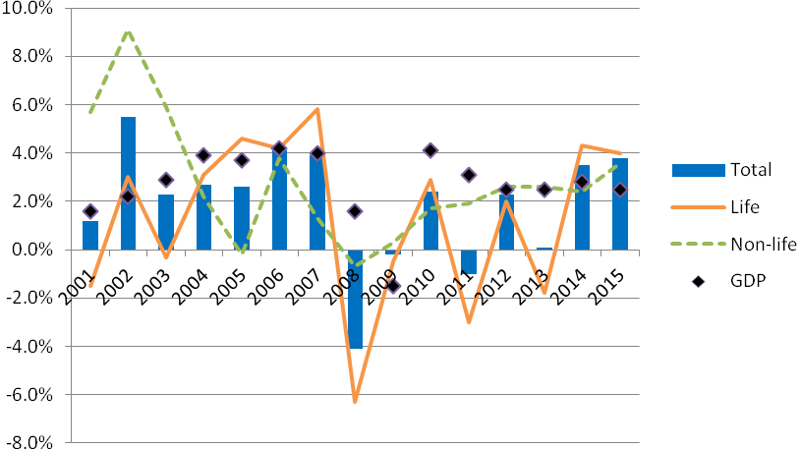
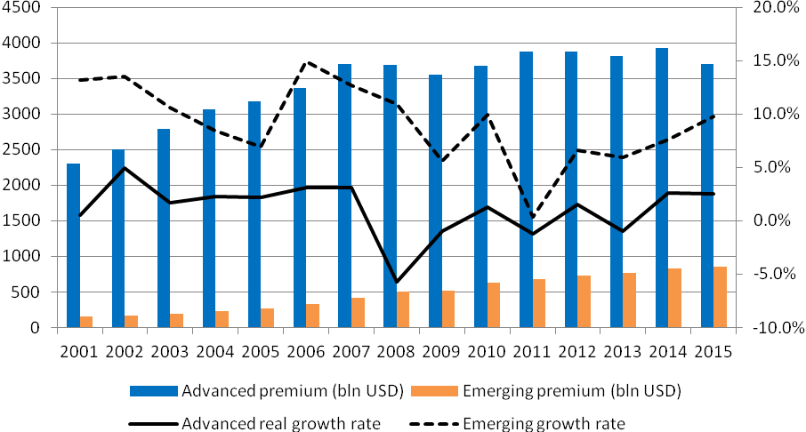
UTICAJ GLOBALNE FINANSIJSKE KRIZE
Posledično, ukupna premija osiguranja u razvijenim zemljama (koja čini 81,3% svetskog tržišta), u 2015. g. je bila na približno istom nivou kao u 2007. g., dok je prosečna realna godišnja stopa rasta premije osiguranja u zemljama u razvoju gotovo prepolovljena u postkriznom u odnosu na period pre krize.
Realne godišnje stope rasta svetske premije osiguranja i GDP-a (2001-2015)
Premija osiguranja u razvijenim i zemljama u razvoju
(2001-2015)
Izvor: Swiss Re Sigma

Slide 7
UTICAJ GLOBALNE FINANSIJSKE KRIZE
U 2015. godini na svetskom tržištu osiguranja ostvarena je premija od 4.553,8 mlrd. USD, od čega 56,1% u životnim i preostalih 43,9% u neživotnim osiguranjima.
U poređenju sa 2014. godinom, realna stopa rasta ukupne premije osiguranja je iznosila 3,8%.
Budući da je u istoj godini BDP na globalnom nivou realno uvećan za 2,5%, svetsko tržište osiguranja raslo je brže od svetske ekonomije.

Slide 8
UTICAJ GLOBALNE FINANSIJSKE KRIZE
U postkriznom periodu svetska ekonomija realno raste po stopi od 2,2% prosečno godišnje, nasuprot stopi od 3,2% pre nastupanja krize.
Oporavak od krize je naročito usporen u zemljama u razvoju, suočenim sa visokom nezaposlenošću, fiskalnom zaduženošću, političkom nestabilnošću i niskim robnim cenama.
Navedeni faktori negativno utiču na tražnju za osiguranjem i, samim tim, ograničavaju mogućnosti rasta tržišta osiguranja.

Slide 9
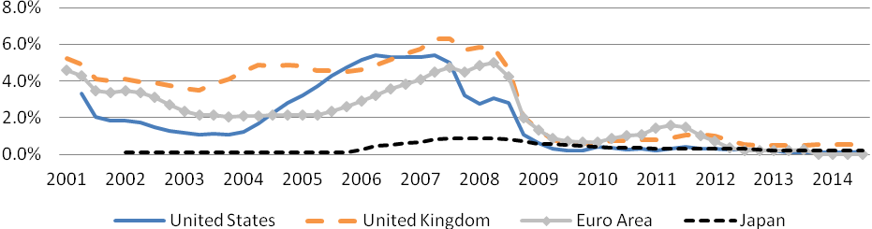
NEPOVOLJAN INVESTICIONI AMBIJENT
Kao odgovor na recesiju koja je pratila krizu, centralne banke vodećih ekonomija su snizile referentne kamatne stope, nastojeći da ih svojim intervencijama održe na niskom nivou.
Takva monetarna politika ima za cilj stabilizaciju finansijskog sistema i ubrzanje ekonomskog oporavka, ali je dovela do veoma niskih kamatnih stopa.
Kamatne stope na međubankarskom tržištu (3-month) (2001-2015)
Izvor: https://fred.stlouisfed.org

Slide 10
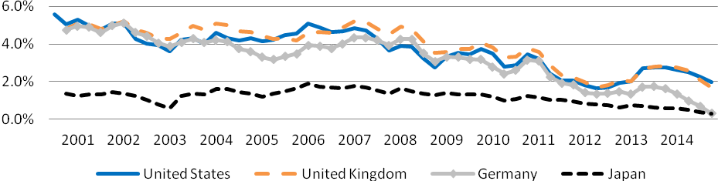
NEPOVOLJAN INVESTICIONI AMBIJENT
Dugotrajno niske kamatne stope pogađaju i imovinu i obaveze osiguravača.
Sa jedne strane, smanjuju se investicioni prinosi osiguravača, pošto u njihovim investicionim portfolijima preovlađuju instrumenti sa fiksnim prinosom.
  Realni prinosi na investicije osiguravača u većini zemalja OECD-a u 2015. godini su bili niži u odnosu na 2014. godinu.
Sa druge strane, sadašnja vrednost obaveza iz osiguranja raste kada se za njihovo diskontovanje koriste niže stope.
  Niske kamatne stope predstavljaju poseban rizik za životne osiguravače, zbog nemogućnosti ostvarenja garantovanog prinosa za osiguranike.
Stope prinosa na 10-god. državne obveznice (2001-2015)
Izvor: https://fred.stlouisfed.org

Slide 11
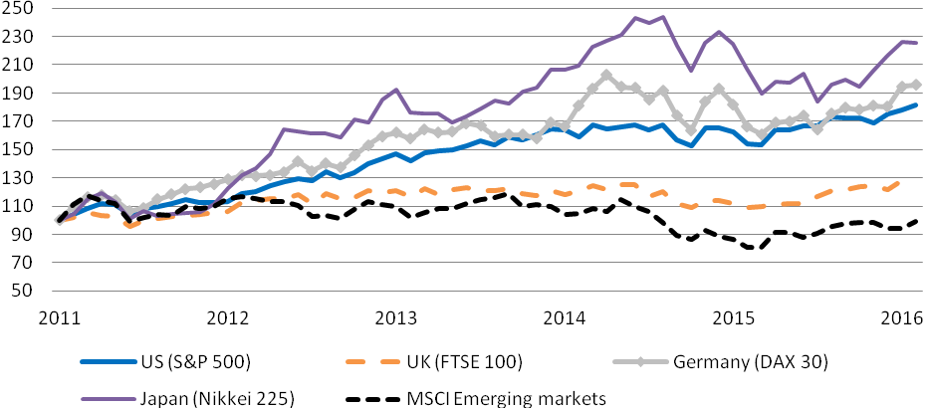
NEPOVOLJAN INVESTICIONI AMBIJENT
Prolongirani period niskih kamatnih stopa doprineo je rastu cena rizične aktive.
U razvijenim ekonomijama, cene akcija beleže izraziti porast tokom poslednjih godina, o čemu svedoče rekordno visoke vrednosti berzanskih indeksa.
U zemljama u razvoju, sa druge strane, tržišta akcija su u istom periodu pretrpela značajne gubitke (samo u 2015. godini MSCI Emerging Markets indeks je pao za17%) usled opadajućih robnih cena i političke nestabilnosti.
Kretanje berzanskih indeksa
(Dec 2011-Dec 2016)
Izvor: https://markets.ft.com.

Slide 12
NEPOVOLJAN INVESTICIONI AMBIJENT
U uslovima povećane neizvesnosti i averzije investitora prema riziku, finansijsko tržište postaje osetljivije.
Učestali su kratkoročni periodi nelikvidnosti, veliki skokovi cena, a stepen korelisanosti prinosa različitih oblika aktive je povećan.
Takva volatilnost finansijskih tržišta predstavlja dodatni faktor rizika za investicione performanse osiguravajućih kompanija.

Slide 13
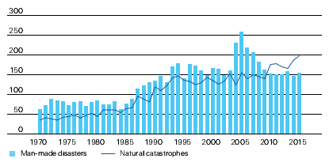
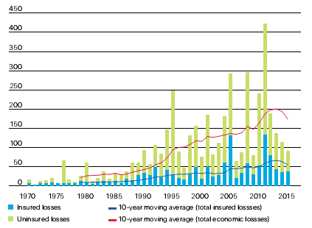
KATASTROFALNE ŠTETE
Iako tradicionalno posmatrani kao događaji niske frekvencije i visokog intenziteta, katastrofalni događaji u svetu postaju sve učestaliji, a njihove posledice sve razornije.
Broj katastrofalnih šteta u svetu
Iznos katastrofalnih šteta u svetu
Izvor: Swiss Re Sigma

Slide 14
KATASTROFALNE ŠTETE
Za savremeno tržište osiguranja, katastrofalni rizici predstavljaju
  izazov koji preti da ugrozi performanse osiguravača, ali istovremeno i
  šansu za dalju ekspanziju i razvoj sektora,
naročito u zemljama u razvoju, gde je nizak stepen pokrivenosti katastrofalnih šteta osiguranjem.
Sposobnost zemalja u razvoju, poput Srbije, da limitiraju fiskalnu izloženost posledicama sve prisutnijih katastrofalnih rizika postaje prioritet za njihov održivi razvoj.
Efikasan mehanizam upravljanja katastrofalnim rizicima u ovim zemljama podrazumeva osiguranje u formi javno-privatnih partnerstava.

Slide 15
REGULATORNI OKVIR
U nestabilnom makroekonomskom ambijentu uticaj regulatornih promena na rezultate poslovanja osiguravača postaje utoliko izraženiji.
Tokom poslednjih godina, na globalnom nivou je prisutan trend uspostavljanja risk-based regulatornog okvira za osiguravajuće kompanije.
Brojni rizici koji pogađaju savremeno tržište osiguranja su nametnuli potrebu redefinisanja njihovog tretmana pri evaluaciji solventnosti osiguravača.

Slide 16
REGULATORNI OKVIR
Relevantan primer je novi regulatorni okvir Solventnost II za osiguravače u EU, koji se primenjuje od januara 2016. godine.
Očekivani efekti prelaska na novi regulatorni režim su:
  povećanje kapitalnih zahteva i
koji će se dalje reflektovati kroz
  promene u strukturi investicionog i portfelja osiguranja, kao i kroz
  pojačane aktivnosti merdžera i akvizicija u osiguranju.

Slide 17
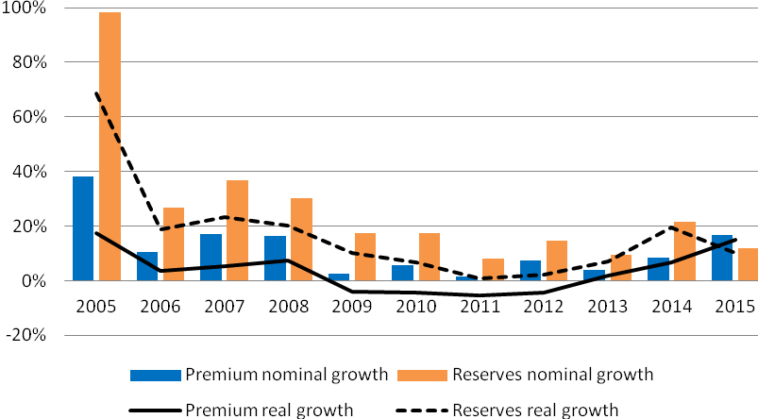
TRŽIŠTE OSIGURANJA U SRBIJI
Indikatori doprinosa tržišta osiguranja ekonomskom i društvenom razvoju zemlje, su visina premijskog prihoda, tehničkih rezervi i broj osiguravajućih kompanija.
Rast premija osiguranja i tehničkih rezervi (2005-2015)
Izvor: NBS

Slide 18
TRŽIŠTE OSIGURANJA U SRBIJI
U 2015. godini na tržištu osiguranja Srbije ostvarena je premija od 80,9 mlrd RSD (727 mln USD), koja je više nego trostruko veća od premije u 2004. godini (25,1 mlrd RSD).
Ipak, treba imati u vidu da je polazna osnova bila izuzetno niska, kao i da je u pojedinim godinama premija realno opadala.
Sa druge strane, brži rast tehničkih rezervi od premije osiguranja govori u prilog jačanju finansijske stabilnosti sektora i zaštite interesa korisnika osiguranja.
U periodu 2005-2015. godine, prosečna realna godišnja stopa rasta tehničkih rezervi od 17,0% je višestruko premašivala realnu stopu rasta premija (3,6%).

Slide 19
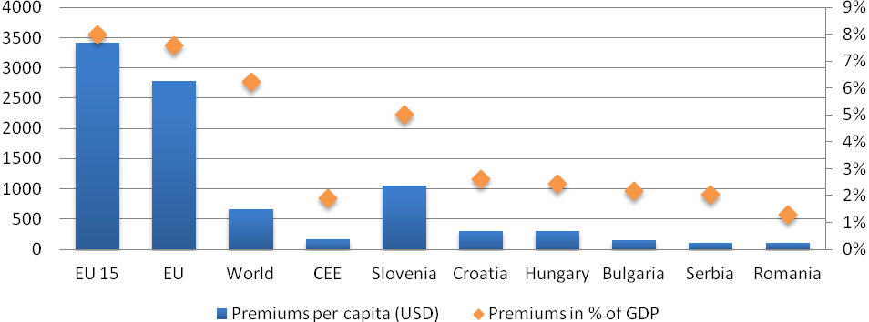
TRŽIŠTE OSIGURANJA U SRBIJI
Premija osiguranja per capita
Broj osiguravajućih kompanija
Učešće premije u BDP-u
Gustina i penetracija osiguranja u 2015. godini

Slide 20
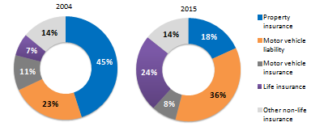
TRŽIŠTE OSIGURANJA U SRBIJI
Najveće učešće u ukupnoj premiji od 35,8% u 2015. godini ostvaruje osiguranje od odgovornosti zbog upotrebe motornih vozila, kao obavezna vrsta osiguranja, što ukazuje na nepovoljnu strukturu osiguravajućeg portfelja.
Učešće životnih osiguranja raste, dostižući 23,9%. Ipak, premija životnih osiguranja per capita je izuzetno niska (23 USD), kao i učešće ove premije u GDP-u (0.45%). Stoga se može zaključiti da je ovaj segment i dalje relativno nerazvijen, ali da postoji značajan potencijal za njegov razvoj u budućnosti.
Zabrinjavajući je pad učešća imovinskih osiguranja sa 45% u 2004. godini na svega 18,2% u 2015. godini
Struktura portfelja osiguranja
Izvor: NBS

Slide 21
TRŽIŠTE OSIGURANJA U SRBIJI
Početkom posmatranog perioda, u 2004. godini, nadzor nad osiguranjem je poveren NBS, čime je započet proces uređenja tržišta.
Uspostavljen je novi regulatorni okvir i preduzete su mere ka stabilizaciji sektora, kao i vraćanju poverenja javnosti u osiguranje.
Kao rezultat oduzimanja dozvola za rad (zbog uočenih nepravilnosti u poslovanju) i aktivnosti pripajanja, broj društava za osiguranje je smanjen za oko 50%.
U nastavku perioda tržište karakteriše proces liberalizacije, porast tržišne konkurencije, podizanje kvaliteta i obogaćivanja asortimana proizvoda.
U 2015. godini na tržištu je poslovalo 20 društava za osiguranje, uz preovlađujuće učešće društava u stranom vlasništvu u premiji životnih (93,3%) i neživotnih osiguranja (62,6%).

Slide 22
TRŽIŠTE OSIGURANJA U SRBIJI
Dometi i tempo razvoja srpskog tržišta osiguranja determinisani su prvenstveno kretanjima u makroekonomskom ambijentu.
Regulatorni okvir značajno određuje kvalitet tog razvoja.
Tokom poslednjih godina, moguće je izdvojiti nekoliko važnih promena u regulativi i praksi poslovanja osiguravajućih kompanija u Srbiji.

Slide 23
TRŽIŠTE OSIGURANJA U SRBIJI
Novim Zakonom o obaveznom osiguranju u saobraćaju iz 2009. godine i pratećom podzakonskom regulativom anticipirano je
  povećanje minimalnih osiguranih suma i
  definisan bonus-malus sistem,
Izmenama Zakona o osiguranju u 2013. godini izvršena je liberalizacija poslova reosiguranja rizika elementarnih nepogoda.

Slide 24
TRŽIŠTE OSIGURANJA U SRBIJI
Donošenjem novog Zakona o osiguranju u 2014., uveden je niz novina po ugledu na pravna rešenja u ekonomski razvijenim zemljama, od kojih su najvažnije:
  metodologija za utvrđivanje solventnosti je usklađena sa konceptom Solventnost I
  uvedene su nove vrste tehničkih rezervi i zahtevi u pogledu utvrđivanja njihove adekvatnosti
  implementirani su kvalitativni zahtevi drugog stuba direktive Solventnost II, koji se tiču uvođenja ključnih funkcija upravljanja rizicima i sprovođenja sopstvene procene rizika i solventnosti ORSA
  proces sticanja zvanja ovlašćenog aktuara je unapređen i usklađen sa zahtevima IAA;
  detaljnije su regulisani izdavanje dozvole za rad i uslovi poslovanja posrednika i zastupnika u osiguranju.

Slide 25
TRŽIŠTE OSIGURANJA U SRBIJI
Za dalji razvoj domaćeg tržišta osiguranja od primarnog značaja su oživljavanje privrede, povećanje zaposlenosti i životnog standarda stanovništva, politička i stabilnost nacionalne valute i razvoj finansijskog tržišta.
U domenu pravnog okvira potrebno je inkorporirati elemente prvog i trećeg stuba koncepta Solventnost II, sa fokusom na kvantitativnim zahtevima i transparentnosti poslovanja osiguravača.
Konačno, razvoj kvalitetne i potpune statistike osiguranja na nacionalnom nivou je imperativ za tačnost aktuarskih obračuna i temelj zdravog rasta tržišta u budućnosti.

Slide 26
HVALA NA PAŽNJI!

